Slide 1

Desafío entregable 2
Consigna
Temática para proyecto final:
Administración de canchas de pádel.

Slide 2


DESAFÍO ENTREGABLE
Diagrama entidad-relación
Consigna
Diseñar el modelo entidad-relación de al menos dos de las temáticas elegidas para el proyecto final.
Aspectos a incluir
Definir al menos cinco tablas
Crear el diagrama de entidad-relación con todos sus componentes:
Entidades
Acciones de relacionamiento
Tipos de relación
Campos clave
Formato
PPT o Slides nombrado como “Lista+Apellido”
Sugerencias
En caso de ser un archivo en línea, activar permisos de acceso.
Utilizar como guía la práctica y el desafío genérico de la clase.
Notes:
Desarrollo de un desafío entregable.

Slide 3
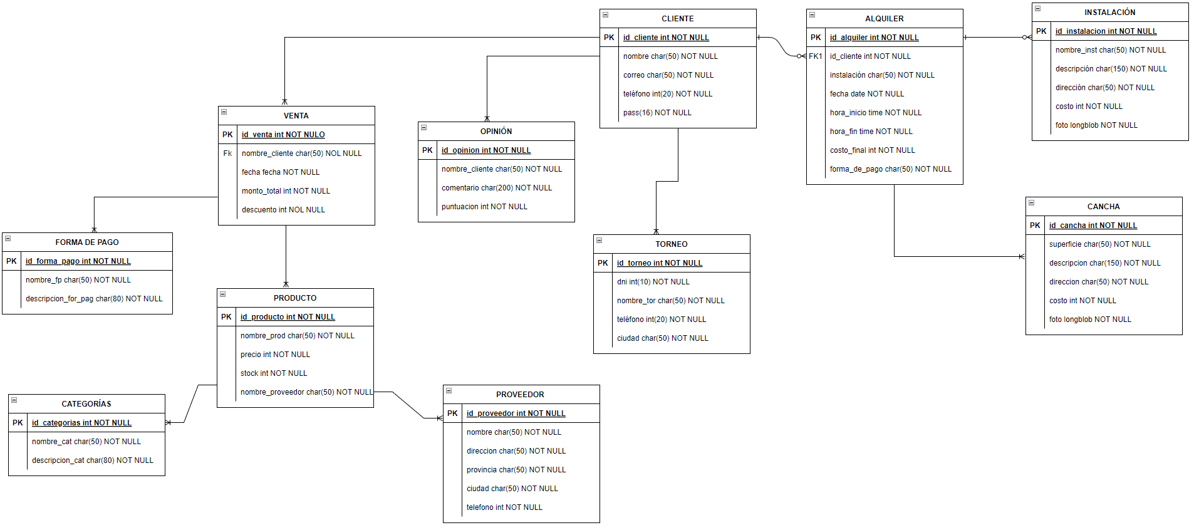
Administración de canchas de pádel

Slide 4
Muchas gracias.
Notes:
Usar para los subtemas de un módulo.

